Slide 1
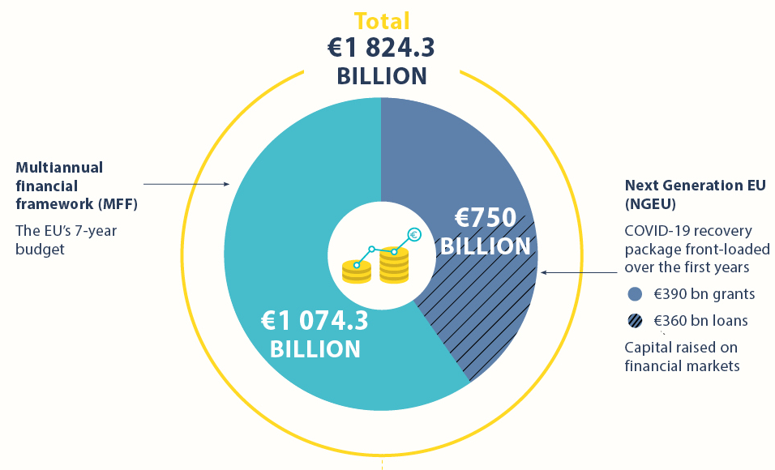
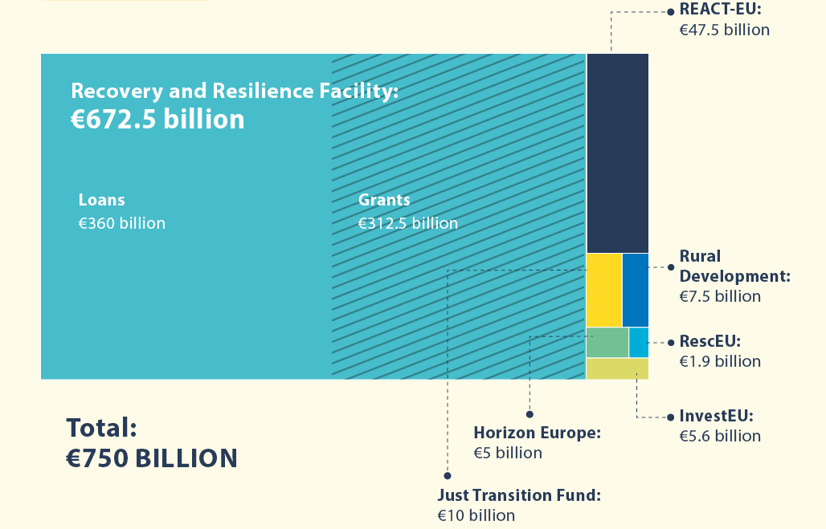
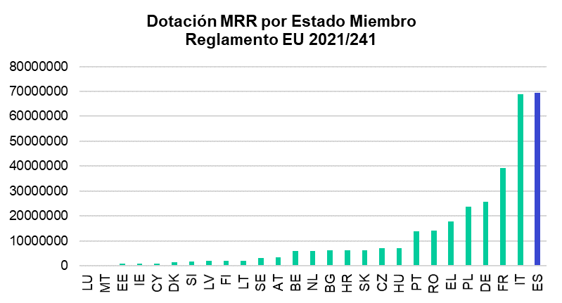
Fondos Next Generation en España
Next Generation UE (transferencias directas)
React UE: 12,436 millones de € (CCAA)
Mecanismo de Recuperación y Resiliencia (MRR): 70.000 millones de €
España es el primer país de la UE con mayor dotación de Fondos de Recuperación

Slide 2
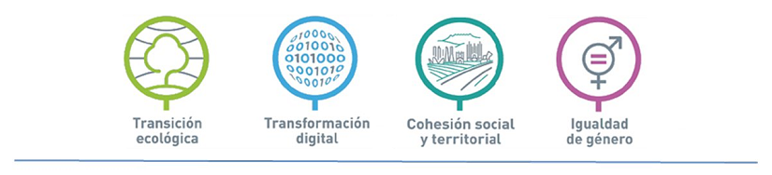


Fondos Next Generation en España
Agenda urbana y rural, lucha contra la despoblación y desarrollo de la agricultura Infraestructuras y ecosistemas resilientes | 14.407 M€ 10.400 M€
III. Transición energética justa e inclusiva | 6.385 M€
IV. Una Administración para el siglo XXI | 4.315 M€
V. Modernización y digitalización del tejido industrial y de la pyme, recuperación del turismo e impulso a una España nación emprendedora | 16.075 M€
20,7%
Pacto por la ciencia y la innovación. Refuerzo a las capacidades del Sistema Nacional de Salud
Educación y conocimiento, formación continua y desarrollo de capacidades
7,1%
4.949 M€
15,0%
10,5%
7.317 M€
69.528 M €
7,0%
1,2%
VIII. Nueva economía de los cuidados y políticas de empleo
4.855 M€
9,2%
IX. Impulso de la industria de la cultura y el deporte
825 M€
6,2%
23,1%
X. Modernización del sistema fiscal
para un crecimiento inclusivo y sostenible
–
Verde
Digital
40,29%
29,58%
2

Slide 3


Amplía información en este Link
Fondos Next Generation en España
10 POLÍTICAS PALANCA
30 COMPONENTES ( 110 INVERSIONES + 102 REFORMAS)
C1 Plan de choque de movilidad sostenible, segura y conectada en entornos urbanos y metropolitanos C2 Plan de rehabilitación de vivienda y regeneración urbana C3 Transformación ambiental y digital del sistema agroalimentario y pesquero | C4 Conservación y restauración de ecosistemas y su biodiversidad C5 Preservación del espacio litoral y los recursos hídricos C6 Movilidad sostenible, segura y conectada | C7 Despliegue e integración de energías renovables C8 Infraestructuras eléctricas, promoción de redes inteligentes y despliegue de la flexibilidad y el almacenamiento C9 Hoja de ruta del hidrógeno renovable y su integración sectorial C10Estrategia de Transición Justa | C11 Modernización de las Administraciones públicas | C12 Política Industrial España 2030 C13 Impulso a la pyme C14 Plan de modernización y competitividad del sector turístico C15 Conectividad Digital, impulso de La ciberseguridad y despliegue del 5G | C16 Estrategia Nacional de Inteligencia Artificial C17 Reforma institucional y fortalecimiento de las capacidades del sistema nacional de ciencia, tecnología e innovación C18 Renovación y ampliación de las capacidades del Sistema Nacional de Salud | C19 Plan Nacional de Competencias Digitales (digital skills) C20 Plan estratégico de impulso de la Formación Profesional C21 Modernización y digitalización del sistema educativo, incluida la educación temprana de 0 a 3 años | C22 Plan de choque para la economía de los cuidados y refuerzo de las políticas de inclusión C23 Nuevas políticas públicas para un mercado de trabajo dinámico, resiliente e inclusivo | C24 Revalorización de la industria cultural C25 España hub audiovisual de Europa (Spain AVS Hub) C26 Plan de fomento del sector del deporte | C27Medidas y actuaciones de prevención y lucha contra el fraude fiscal C28 Adaptación del sistema impositivo a la realidad del siglo XXI C29 Mejora de la eficacia del gasto público C30 Sostenibilidad a largo plazo del sistema público de pensiones en el marco del Pacto de Toledo

Slide 4
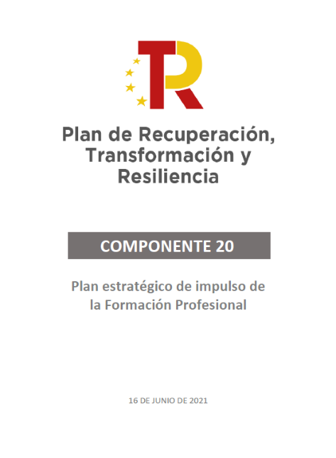
COMPONENTE 19. PLAN NACIONAL DE COMPETENCIAS DIGITALES (Digital Skills)
1. Descripción general del componente
  Inversión
  Periodificación
  Enumeración de inversiones
  Enumeración de actuaciones (vinculadas a las inversiones)
2. Detalle de cada actuación
  Descripción de la actuación
  Descripción de la financiación

Slide 5

Componente 20. Plan Estratégico de impulso de la Formación Profesional
INVERSIÓN
Inversión estimada TOTAL (millones €) incluyendo otras fuentes de financiación distintas al Mecanismo de Recuperación y Resiliencia | 2.075,965
Inversión del componente (millones €) BAJO EL MECANISMO DE RECUPERACIÓN Y RESILIENCIA | 2.075,965
PERIODIFICACIÓN | 2020 | 2021 | 2022 | 2023 | 2024 | 2025 | 2026
Financiación Plan |  | 529,419 | 775,415 | 771,131 | - | - | -
Otra financiación
TOTAL |  | 529,419 | 775,415 | 771,131 | - | - | -
ENUMERACIÓN DE LAS REFORMAS E INVERSIONES |  | Financiación | % sobre el total | COFOG
C20.R1 | Plan de modernización de la formación profesional | N.A. |  | 09.4
C20.R2 | Ley de Ordenación del sistema integral de FP vinculado al Sistema Nacional d Cualificaciones | N.A. |  | 09.4
C20.I1 | Reskilling y upskilling de la población activa ligado a cualificaciones profesionales. | N.A. | 58,781 % | 09.4
C20.I2 | Transformación Digital de la Formación Profesional | N.A. | 12,336 % | 09.4
C20.I3 | Innovación e internacionalización de la formación profesional | 598,998 M € | 28,854 % | 09.4
Total componente |  | 2.075,965M€ | 100%

Slide 6
Componente 20. Plan estratégico de impulso de Formación Profesional: Descripción general
INVERSIÓN | ACTUACIONES | MODO DE IMPLEMENTACIÓN (UPV) | ADMINISTRACIÓN EJECUTORA | INVERSIÓN 2021 | INVERSIÓN 2022 | INVERSIÓN 2023 | INVERSIÓN 2024
C20.I3 | Proyectos de innovación y transferencia del conocimiento | Contratos/Licitación | Ministerio de educación y Formación Profesional | 45.000.000 € | 100 M€ | 300 M€

Slide 7

Componente 20. Plan estratégico de impulso de la Formación Profesional: Detalle de cada inversión
Proyectos de Innovación y transferencia del conocimiento
Desarrollo de proyectos de innovación y transferencia del conocimiento mediante asociaciones entre empresas, centros de Formación Profesional y cualquier otra institución de formación e innovación en los territorios.
Convocatoria dirigida empresas, organismos y entidades participantes en proyectos de innovación
Ministerio de Educación y Formación Profesional
Implementación de la inversión: los proyectos de innovación y transferencia del conocimiento, se hará mediante convocatoria de proyectos en régimen de concurrencia competitiva con un coste estimado de 120.000 euros por proyecto subvencionado
  Tamaño y naturaleza de la inversión: Se estima un presupuesto de 45.000.000€. Módulo aplicado a coste promedio por proyecto 120.000 € (estimado 5 componentes para cada proyecto).
  Calendario de implementación de la inversión: 1 septiembre 2020-2024.

